Slide 1






CON REPRODUCCION
MANUAL Y MUSICA

Slide 2

Convertirse en padre y educar a los hijos no es tarea fácil. Nadie nos da un manual en el momento de su nacimiento para guiarnos de todo lo que hay que hacer en cada momento. Es normal que surjan dudas y que actuemos a veces bajo la incertidumbre de si hemos obrado bien o no. Todos nos equivocamos alguna vez, según los expertos.

Slide 3




Queremos ser «padres diez», pero en el intento siempre hay errores.

Slide 4
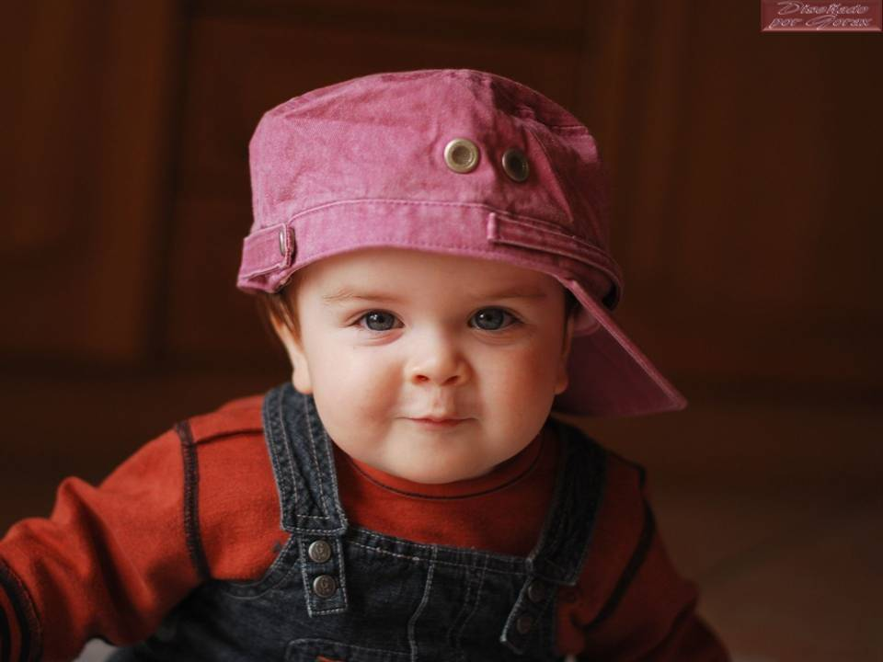

Repasamos los
diez fallos más habituales al educar a un niño que deberíamos evitar:

Slide 5
1. No escuchar al niño: es bastante habitual que no les demos tiempo suficiente a explicarse o a expresarse, cortándoles, siendo autoritarios o dando por hecho lo que nos van a contar sin darles la oportunidad para ello. Déjalo hablar, ten paciencia.

Slide 6
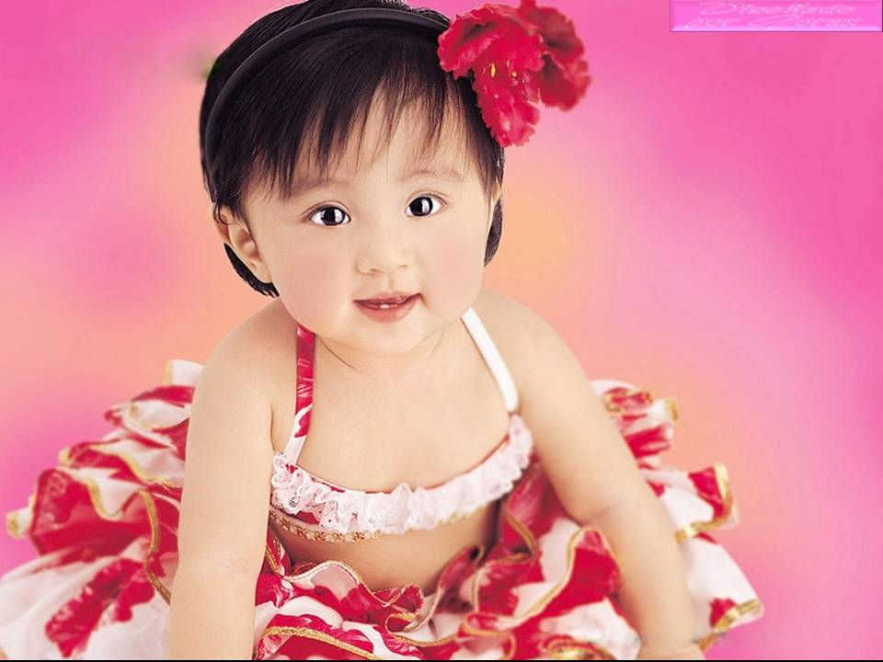


Slide 7



Slide 8
2. No reconocerle sus virtudes o puntos fuertes: parece que muchas veces solo nos fijamos en sus fallos o defectos para intentar corregirlos, y nos olvidamos de alabarle lo que hace bien o sus puntos fuertes. El halago es un arma muy fuerte en su educación.

Slide 9
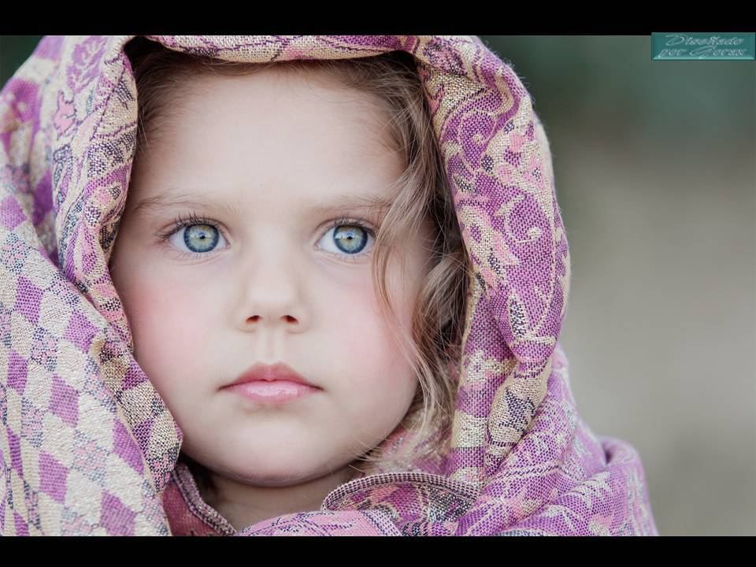


Slide 10
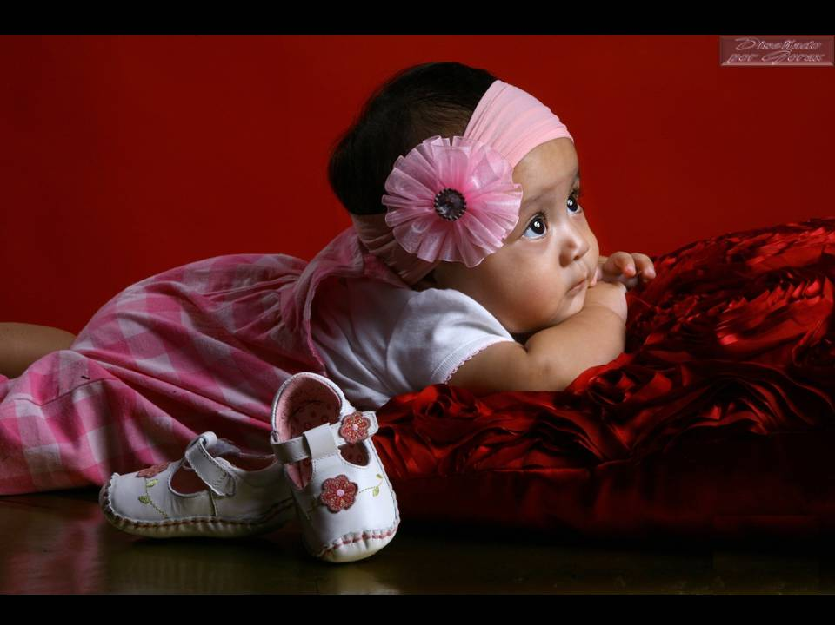


Slide 11
3. Hay que respetar su personalidad: cada niño es único y diferente. No tenemos por qué educarle para que haga lo mismo que el resto de los niños. Cada uno elige su camino, sus objetivos y propósitos, por lo que no todos los niños deben ser iguales.

Slide 12
















Slide 13




Slide 14
4. Sobreprotegerles: es un error bastante común. La sobreprotección se produce por el temor de los padres a que le pase cualquier cosa al niño, desconfiando de su propia valía y acarreándole unas serias consecuencias. Hay que darle autonomía en su justa medida.

Slide 15
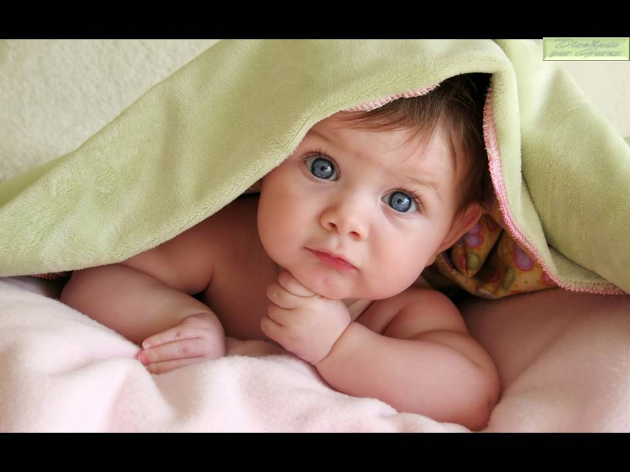


Slide 16




Slide 17
5. Acostumbrarles a que les hagan todo: son aquellos padres que hasta les siguen partiendo el filete cuando el niño tiene 9 años… A los niños hay que enseñarles a valerse por sí mismos, tienen una edad para aprender cada cosa, y cuanto antes lo aprendan mejor, sin apresurarse tampoco, claro.

Slide 18
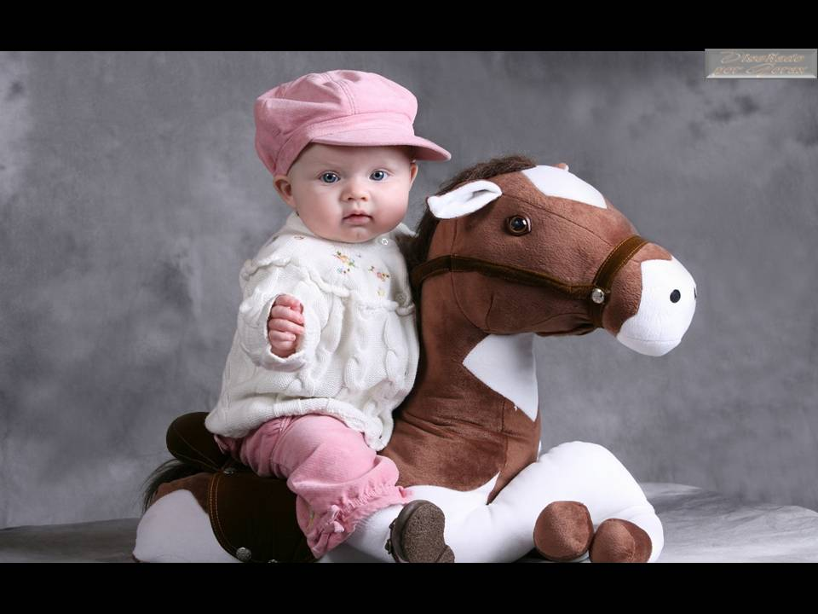
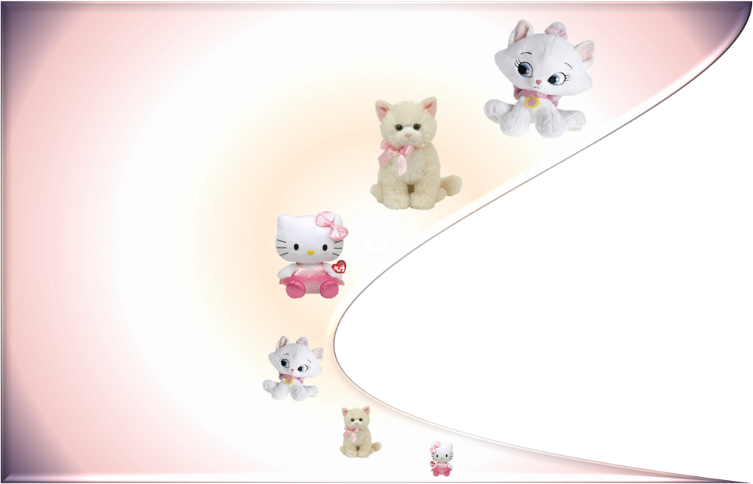

Slide 19







Slide 20
6. Gritarles: por desgracia recurrimos al grito más de lo que debiéramos en muchas ocasiones. Los gritos les acarrean muchas consecuencias negativas.

Slide 21


Slide 22





Slide 23
7. Cuando hay hermanos, intentar educarlos igual: una cosa es que al haber hermanos intentemos transmitirles los mismos valores, que es lo correcto, y otra cuestión es que intentemos que sean iguales en todo, que no es correcto. Cada niño es distinto, y se debe educar en la individualidad. Un hermano tendrá unos puntos fuertes y otros débiles que habrá que corregir, y en otro hermano habrá otras cuestiones a limar.

Slide 24


Slide 25









Slide 26
8. Compararles: algo a lo que recurrimos constantemente. Mira tu hermano como…, si fueras como tu primo que…, mira Luis tu amigo lo bien que… Debemos evitar las comparaciones, cada niño es de una manera, y a lo mejor otro es mejor en esto o aquello, pero tu hijo lo será en otra cosa. Ellos ya saben compararse y usar sus propios modelos, no debemos atormentarles con continuas comparaciones todos los días.

Slide 27



Slide 28
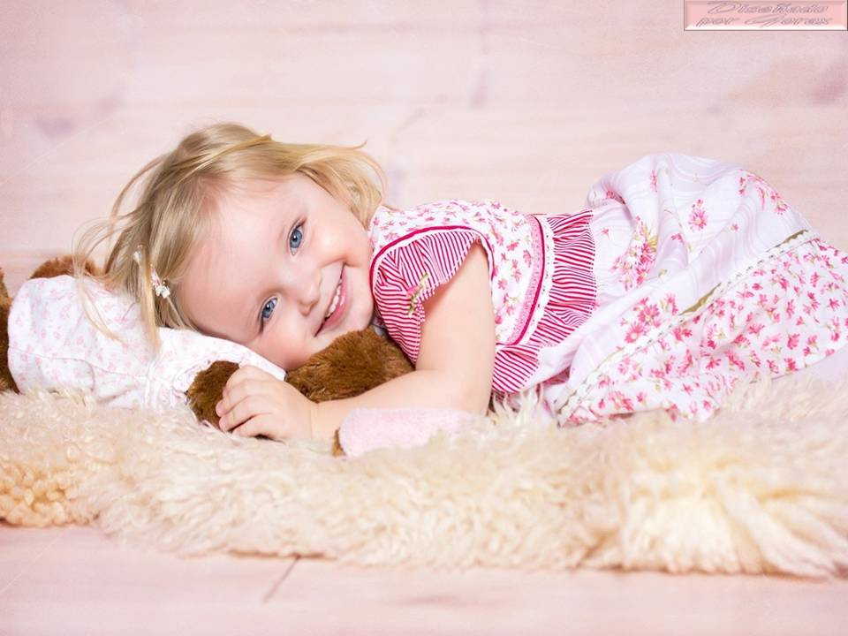

Slide 29
9. No limitarlo en cosas sin verdadera importancia: está claro que si tu hijo te hace un buen dibujo en la pared de casa no está bien y te vas a enfadar, pero sopésalo, piensa si el dibujo es bueno, si es más importante la pared o la creatividad de tu hijo… No lo grites, corrígelo y dale los medios para que haga sus creaciones en el lugar adecuado. Darle cierto margen de actuación es muy importante para que tu hijo aprenda, explore y descubra poco a poco sus intereses, capacidades y limitaciones.

Slide 30
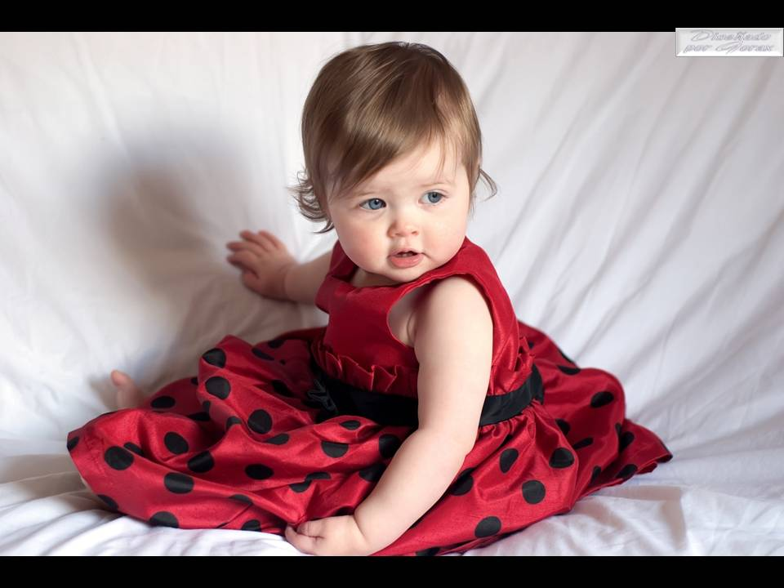

Slide 31




Slide 32
10. No comunicarnos: da igual la edad y el tema. La cuestión más importante a la hora de educar a un niño es hablar con él y que él hable contigo. De sentimientos, de temores, de dudas, de amistad … una buena comunicación creará un buen vínculo entre padres e hijo.
Hijos, obedeced en el Señor a vuestros padres, porque esto es justo.
Honra a tu padre y a tu madre, que es el primer mandamiento con promesa;
para que te vaya bien, y seas de larga vida sobre la tierra.
Y vosotros, padres, no provoquéis a ira a vuestros hijos, sino criadlos en disciplina y amonestación del Señor.
Efesios 6:1-4

Slide 33




Slide 34

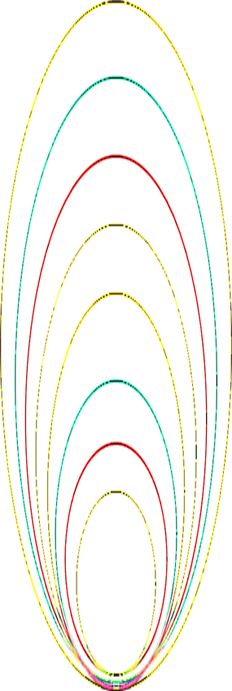
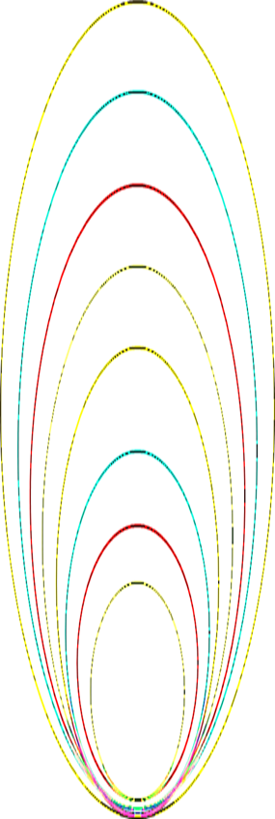



Slide 35







¿Te ha gustado?
Puedes ver más entrando
Aquí
Además puedes recibir powerpoints en tu correo electrónico suscribiéndote aquí:

